Slide 1
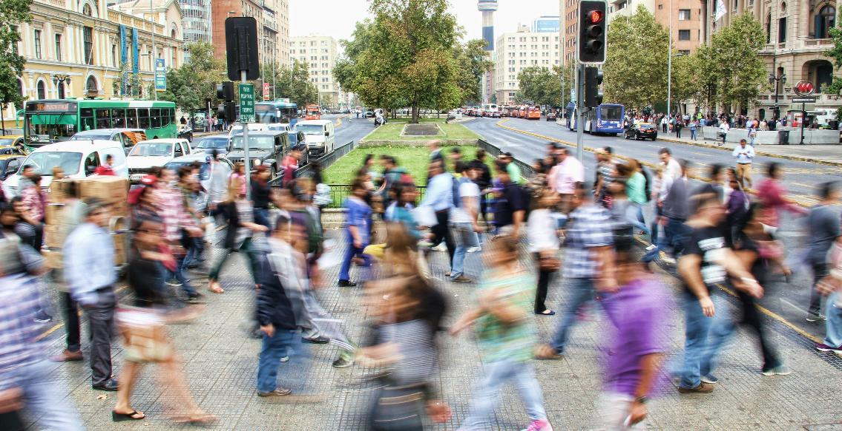

MODUL 5
Be the Change - AI for Social Good
www.headstart-ai.eu

Slide 2
Oversigt over modulet
01
Hvad ligger der bag AI's negative omdømme?
02
AI for bæredygtighed
Dette modul introducerer eleverne til den positive indvirkning, som kunstig intelligens kan have på mennesker, samfund og planeten. Gennem eksempler fra den virkelige verden, kreative opgaver og inspirerende rollemodeller udforsker eleverne, hvordan AI bruges inden for områder som bæredygtighed, sundhedspleje og tilgængelighed. Modulet fremhæver også kvinders rolle inden for AI og opfordrer unge til at tænke kritisk, samarbejde og designe deres egne ideer til at bruge AI til at løse sociale udfordringer.
03
AI i sundhedssektoren
04
AI for inklusion og tilgængelighed
05
Opsummering og nøglebegreber

Slide 3
Ved afslutningen af dette modul vil eleverne være i stand til at:
Udforske både risici og fordele ved kunstig intelligens og udfordre almindelige misforståelser.
Identificere, hvordan AI understøtter bæredygtighed gennem klimaforudsigelse, bevarelse og affaldsreduktion.
Beskrive, hvordan AI bruges i sundhedsvæsenet til forebyggelse, diagnosticering, behandling og støtte til mental sundhed.
Forstå, hvordan AI fremmer inklusion og tilgængelighed for mennesker med forskellige evner og behov.
Anerkende inspirerende kvinder, der bruger AI til noget godt, og reflektere over deres eget potentiale til at gøre en forskel.
Arbejde kreativt og kollaborativt med at designe eller pitche en AI-for-good-løsning.
Læringsmål Modul 5

Slide 4


01
Hvad ligger der bag AI's negative omdømme?

Slide 5

Når DU tænker på AI, hvad har du så hørt? Er det godt? Er det dårligt?
Tænk på eksempler fra begge sider af spektret.

Slide 6

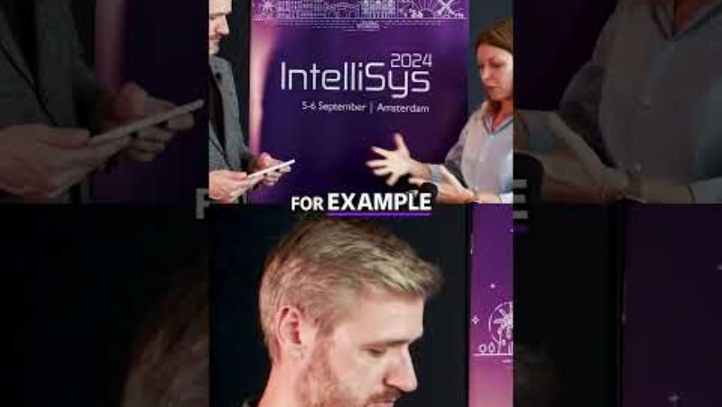
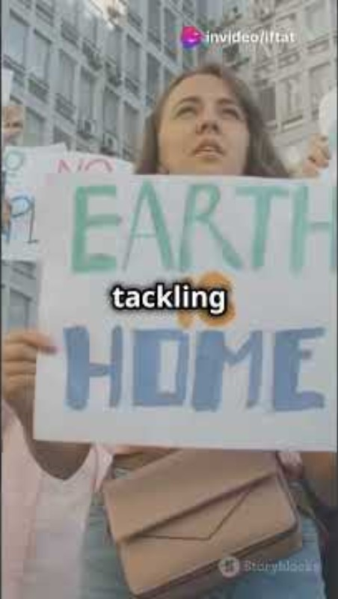
WATCH
Måske er det på tide at se på AI med nye øjne?

Slide 7
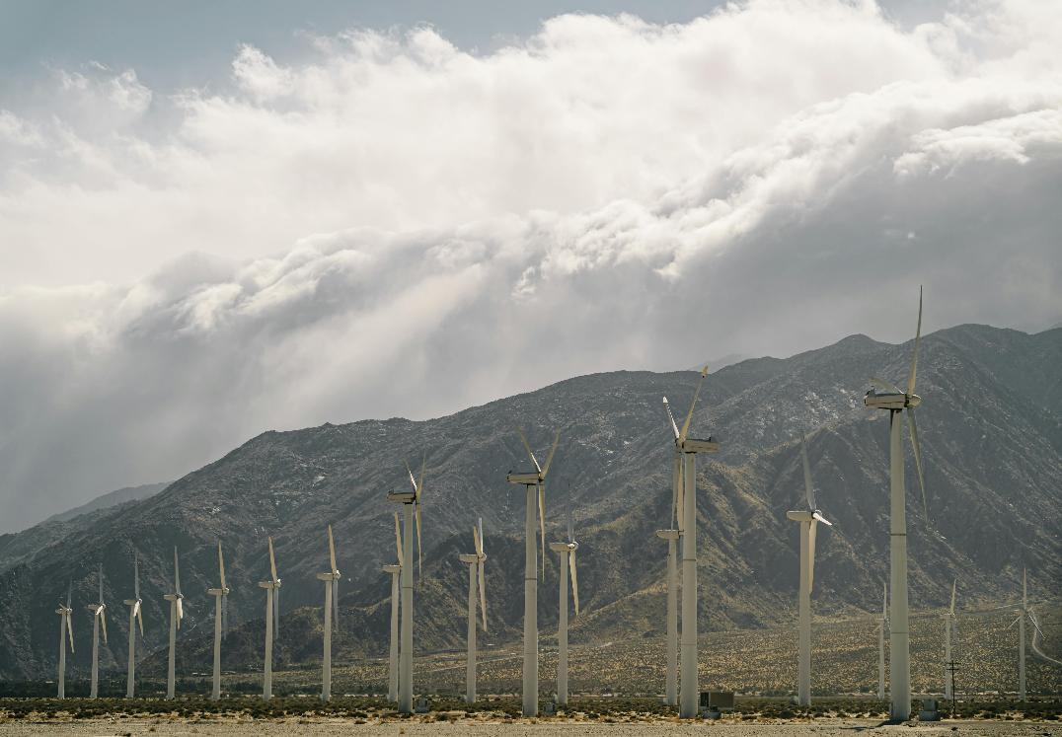
02
AI for bæredygtighed

Slide 8
Klimaforandringer er en af vor tids største udfordringer, og AI tilbyder innovative løsninger, der kan hjælpe med at bekæmpe dem.
AI-algoritmer kan analysere klimadata fra hele verden, forudsige tendenser og hjælpe forskere med at forstå konsekvenserne af forskellige miljøfaktorer. AI kan f.eks. forudsige ekstreme vejrbegivenheder, så lokalsamfund kan forberede sig på forhånd og minimere skaderne.
Unge kvinder kan blive involveret ved at lære, hvordan AI-modeller forudsiger CO2-udledninger og identificerer de mest effektive strategier til at reducere dem.
AI og klimaforandringer

Slide 9

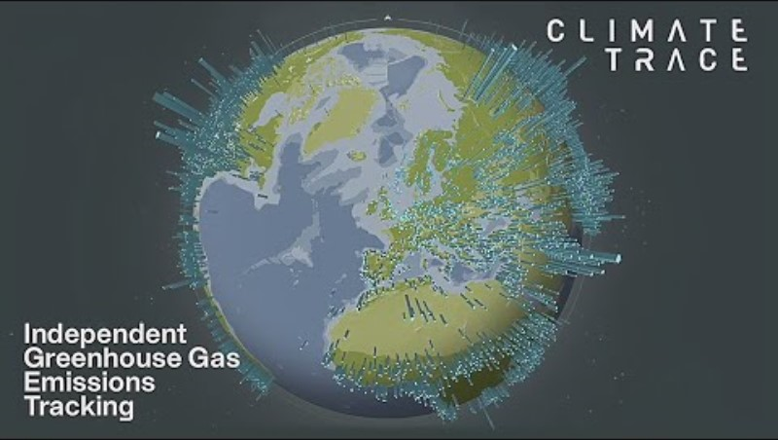
Eksempler på AI til overvågning af klimaet
Lær Climate TRACE at kende - en global nonprofit-koalition, der bruger satellitter, andre fjernmålingsteknikker og kunstig intelligens til at give et detaljeret overblik over de globale udledninger. Climate TRACE gør meningsfuld klimaindsats hurtigere og nemmere ved at mobilisere det globale teknologisamfund til at spore udledninger med hidtil usete detaljer og hastighed og stille disse data frit til rådighed for offentligheden.

Slide 10
Bevarelse af vilde dyr er et andet område, hvor AI gør en betydelig forskel. AI-drevne værktøjer overvåger truede arter, sporer krybskytteri og genopretter naturlige levesteder.
AI kan f.eks. behandle billeder fra kamerafælder for at identificere dyr, overvåge deres bevægelser og vurdere økosystemernes sundhed uden at forstyrre dem.
Unge kvinder med interesse for dyreliv kan udforske AI-projekter, der bidrager til bevaringsindsatsen. Du kan lære at bygge enkle AI-modeller, der genkender forskellige dyrearter, eller analysere data fra sensorer, der er placeret i skove eller oceaner.
AI-drevet bevaringsindsats

Slide 11
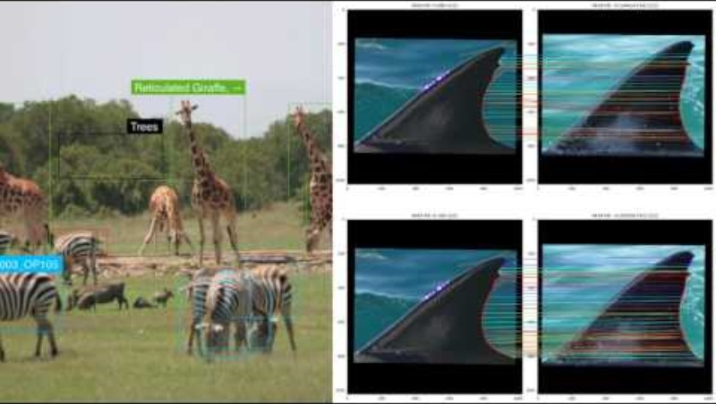
Eksempler på AI i bevaringsindsatsen
Wildbook er en open source-platform i udvikling til forskning i vilde dyr. Den støtter feltbiologer i at indsamle flere data om vilde dyr gennem borgervidenskab, anvender kunstig intelligens til at fremskynde kuratering og finde skjulte tendenser og deler sikkert data mellem grupper, der er dedikeret til artsbevarelse. Wildbook er en vigtig innovation, der fremmer nye partnerskaber mellem intelligente maskiner og mennesker, der arbejder sammen om at beskytte vores svindende dyreliv og forhindre en "sjette masseudryddelse".

Slide 12
Affaldsproblemet vokser på verdensplan, men kunstig intelligens tilbyder lovende løsninger til at håndtere og reducere det. AI-systemer kan optimere affaldsindsamlingsruter, identificere genanvendelige materialer og endda sortere affald mere effektivt end mennesker.
Disse teknologier er afgørende for at reducere affaldets miljøpåvirkning og fremme en cirkulær økonomi.
Unge kvinder kan deltage ved at skabe AI-drevne projekter med fokus på affaldshåndtering. For eksempel kan DU bruge billedgenkendelse til at udvikle AI-modeller, der kategoriserer affald i genanvendelige og ikke-genanvendelige materialer.
AI i affaldshåndtering og genbrug

Slide 13
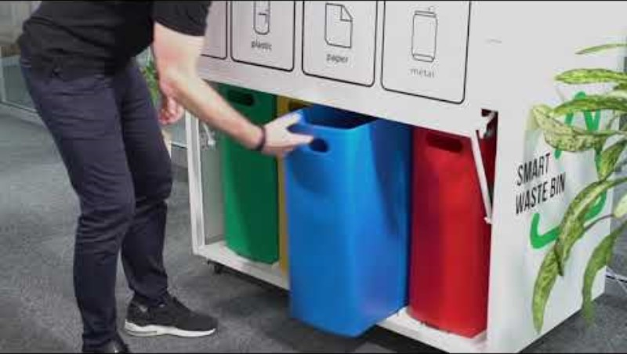
Eksempler på AI i affaldshåndtering
Bin-e er en AI-baseret intelligent affaldsspand, der er designet til offentlige steder, så de kan forenkle genbrug. Den sorterer og komprimerer affaldet automatisk, kontrollerer fyldningsniveauet og behandler data til praktisk affaldshåndtering.

Slide 14
Brug 10 minutter nu, og brainstorm i grupper om, hvordan AI kan bruges i bæredygtighedsarbejdet.

Slide 15

03
AI i
sundhedspleje

Slide 16

Lad os se på AI's rolle i sundhedsvæsenet
AI bliver stadig mere sofistikeret til at gøre, hvad mennesker gør, men mere effektivt, hurtigere og til en lavere pris. Potentialet for både AI og robotteknologi i sundhedsvæsenet er enormt. Ligesom i vores hverdag bliver AI og robotteknologi i stigende grad en del af vores økosystem i sundhedsvæsenet.

Slide 17
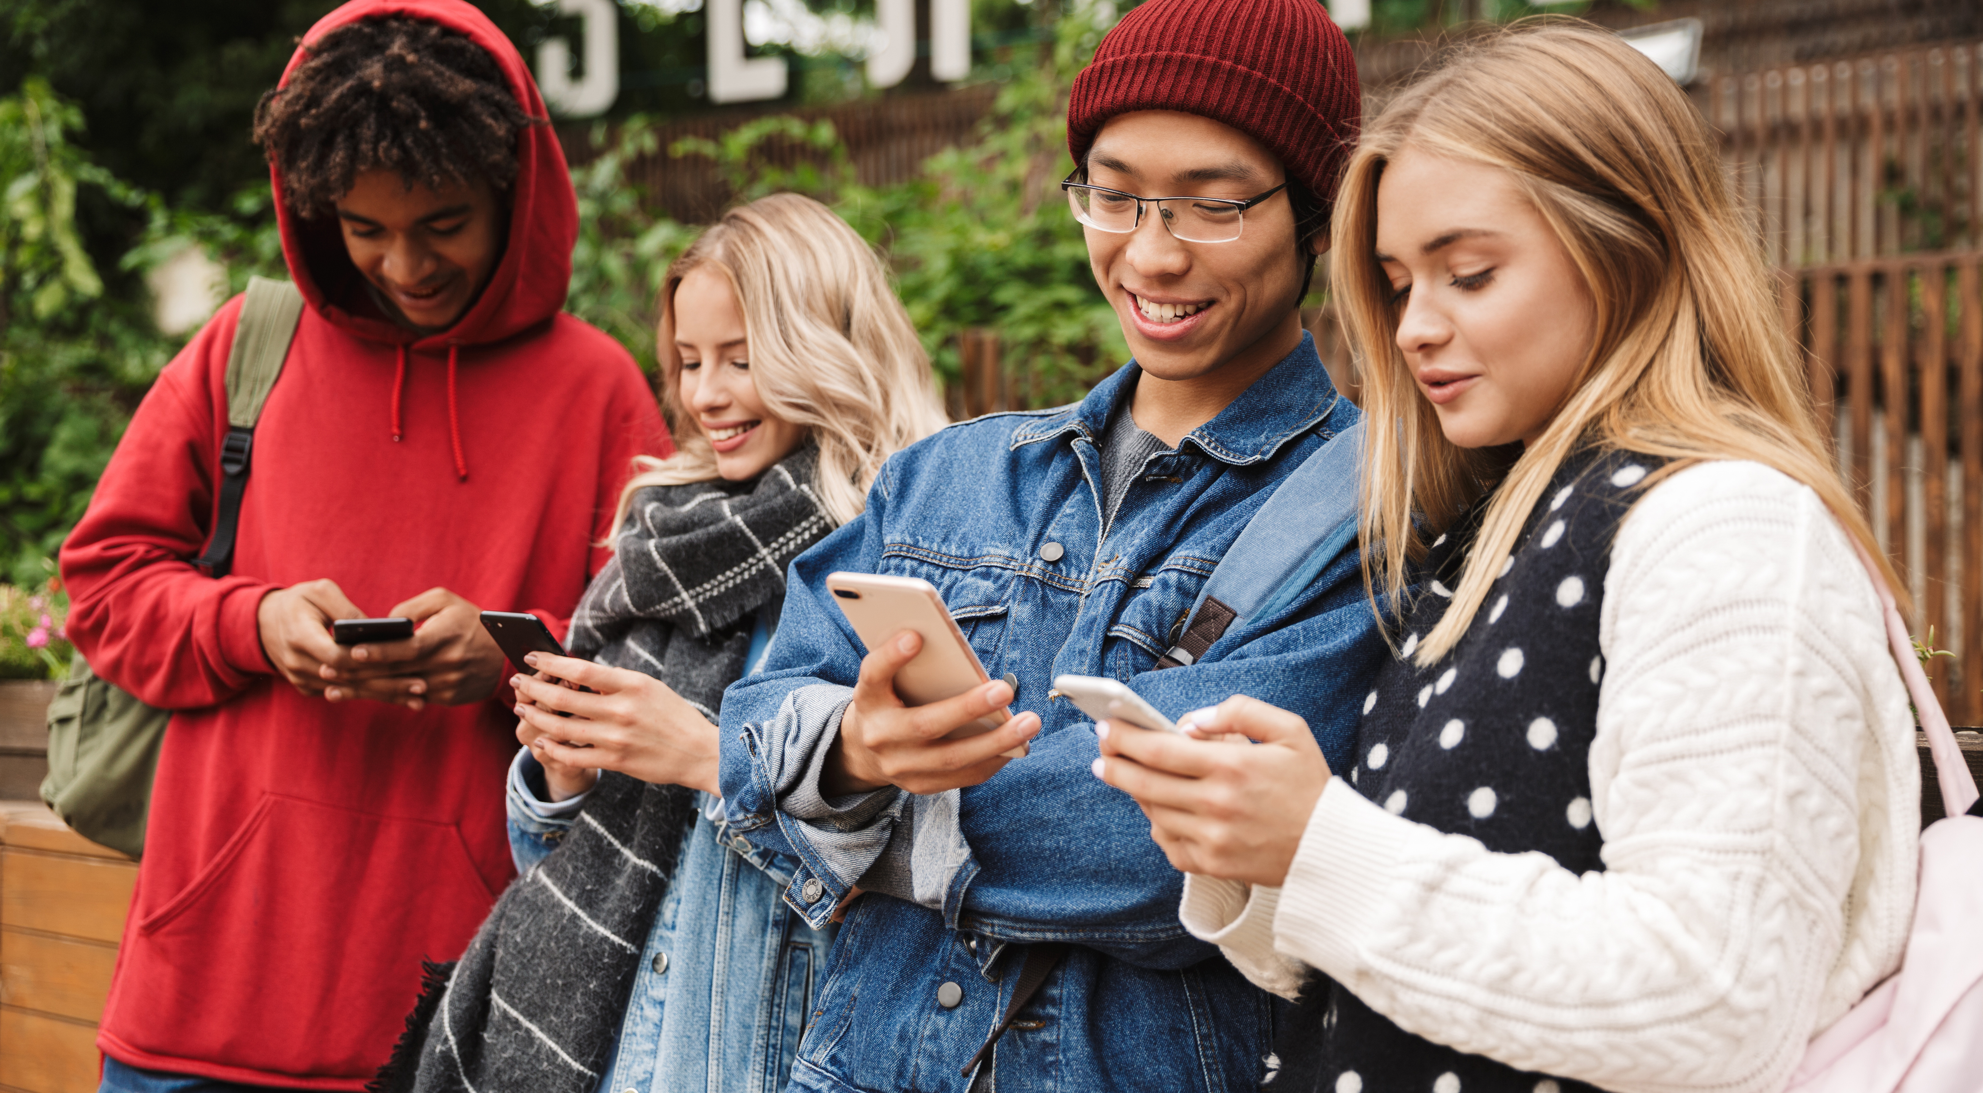
Lad os se på AI's rolle i sundhedsvæsenet
AI bliver stadig mere sofistikeret til at gøre, hvad mennesker gør, men mere effektivt, hurtigere og til en lavere pris. Potentialet for både AI og robotteknologi i sundhedsvæsenet er enormt. Ligesom i vores hverdag bliver AI og robotteknologi i stigende grad en del af vores økosystem i sundhedsvæsenet.

Slide 18
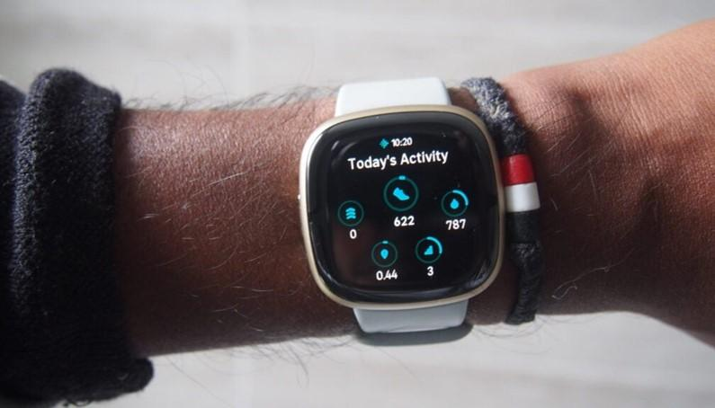
En af AI's største potentielle fordele er at hjælpe folk med at holde sig sunde, så de ikke har brug for en læge, eller i det mindste ikke så ofte. Brugen af AI og Internet of Medical Things (IoMT) i sundhedsapplikationer til forbrugere hjælper allerede folk.
Teknologiske applikationer og apps tilskynder til sundere adfærd hos enkeltpersoner og hjælper med proaktiv styring af en sund livsstil. Det giver forbrugerne kontrol over sundhed og velvære.
Derudover øger AI sundhedspersonalets evne til bedre at forstå de daglige mønstre og behov hos de mennesker, de tager sig af, og med den forståelse kan de give bedre feedback, vejledning og støtte til at forblive sunde.
At holde sig sund og rask
Notes:
https://www.pwc.com/gx/en/industries/healthcare/publications/ai-robotics-new-health/transforming-healthcare.html

Slide 19
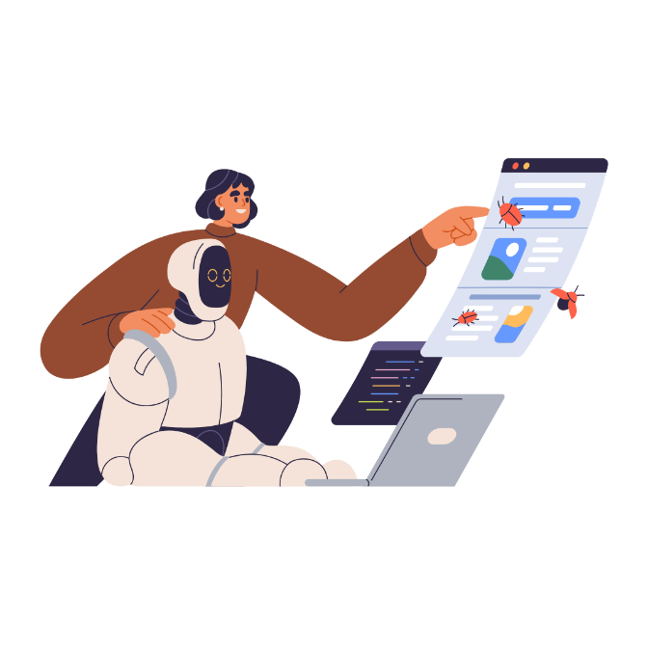
AI bruges allerede til at opdage sygdomme som f.eks. kræft mere præcist og i de tidlige stadier. Ifølge American Cancer Society giver en stor del af mammografierne falske resultater, hvilket fører til, at 1 ud af 2 raske kvinder får at vide, at de har kræft. Brugen af kunstig intelligens gør det muligt at gennemgå og oversætte mammografier 30 gange hurtigere med 99 % nøjagtighed, hvilket reducerer behovet for unødvendige biopsier.
Udbredelsen af wearables til forbrugere og andet medicinsk udstyr kombineret med AI anvendes også til at overvåge hjertesygdomme i tidlige stadier, hvilket gør det muligt for læger og andet plejepersonale bedre at overvåge og opdage potentielt livstruende episoder i tidligere, mere behandlingsvenlige stadier.
Tidlig opdagelse
Notes:
Wired (2016). http://www.wired.co.uk/article/cancer-risk-ai-mammograms
https://www.pwc.com/gx/en/industries/healthcare/publications/ai-robotics-new-health/transforming-healthcare.html

Slide 20
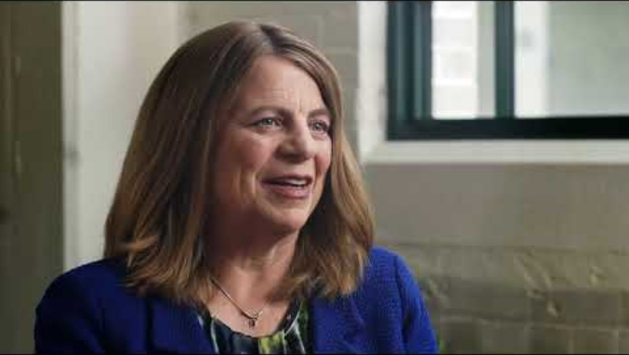

Ud over at scanne sundhedsjournaler for at hjælpe udbydere med at identificere kronisk syge personer, der kan være i risiko for en negativ episode, kan AI hjælpe klinikere med at tage en mere omfattende tilgang til sygdomshåndtering, bedre koordinere plejeplaner og hjælpe patienter med bedre at håndtere og overholde deres langsigtede behandlingsprogrammer.
Robotter har været brugt inden for medicin i mere end 30 år. De spænder fra simple laboratorierobotter til meget komplekse kirurgiske robotter, der enten kan hjælpe en menneskelig kirurg eller udføre operationer alene. Ud over kirurgi bruges de på hospitaler og i laboratorier til gentagne opgaver, til genoptræning, fysioterapi og som støtte til personer med langvarige lidelser.
Eksempel
Behandling
Notes:
https://www.pwc.com/gx/en/industries/healthcare/publications/ai-robotics-new-health/transforming-healthcare.html

Slide 21

AI-anvendelser inden for mental sundhed spænder fra diagnostiske værktøjer til terapeutiske indgreb.
Maskinlæringsalgoritmer kan evaluere store datasæt for at identificere mønstre og forudsige mentale sundhedsproblemer, mens AI-drevne chatbots tilbyder følelsesmæssig støtte og rådgivning i realtid. AI kan f.eks. analysere tekstdata fra indlæg på sociale medier eller online-interaktioner for at identificere tegn på depression eller angst.
Computersyn kan analysere ansigtsudtryk og kropssprog for at opdage følelsesmæssige tilstande, mens forudsigende analyser kan forudsige potentielle psykiske kriser baseret på historiske data.
På næste slide har vi eksempler på, hvordan AI-teknologi behandler mental sundhed....
Rolle i mental sundhed
Notes:
https://www.jetlearn.com/blog/ai-and-mental-health-tools

Slide 22
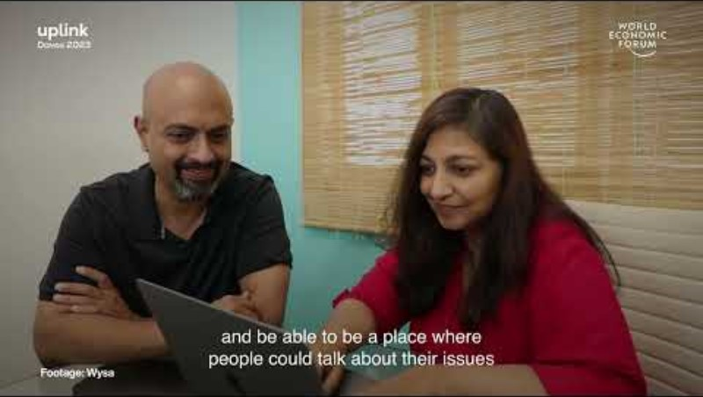
F.eks. chatbots og virtuelle terapeuter
AI-chatbots er blevet designet til at give følelsesmæssig støtte, teknikker til kognitiv adfærdsterapi (CBT) og mindfulness-øvelser.
Virtuelle terapeuter kan simulere menneskelige interaktioner og give en følelse af fællesskab og forståelse.
Disse AI-værktøjer kan hjælpe brugerne med at udtrykke deres følelser, udforske mestringsmekanismer og få vejledning i at håndtere deres mentale sundhed. Chatbotternes anonymitet og tilgængelighed gør dem særligt tiltalende for unge, som måske tøver med at søge traditionel terapi.
Wysa, der er udviklet af Touchkin, er en AI-baseret følelsesmæssigt intelligent mobil chatbot-app, der har til formål at opbygge mental modstandskraft og fremme mental trivsel ved hjælp af en tekstbaseret samtalegrænseflade.

Slide 23
Brug 10 minutter nu, og brainstorm i grupper om, hvordan AI kan bruges i sundhedsvæsenet.

Slide 24

04
AI til fremme af inklusion og tilgængelighed

Slide 25

Teknologi bør fungere for alle, uanset deres baggrund, evner eller sprog. AI gør dette mere muligt.

Slide 26
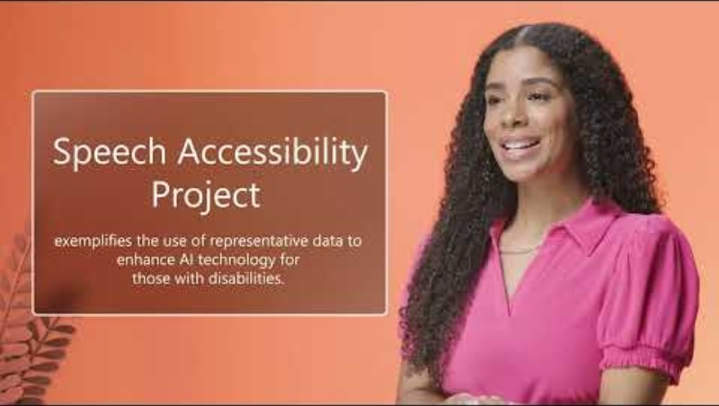
For mennesker med handicap
Mange AI-værktøjer fjerner barrierer mellem mennesker med handicap og det, de ønsker eller har brug for at gøre. For eksempel kan AI-drevet talegenkendelsessoftware hjælpe mennesker med begrænset mobilitet med at bevæge sig rundt eller styre enheder. Ligeledes kan proteser og exoskeletter bruge AI til at være mere intuitive og responsive.
AI understøtter kommunikation, da den hjælper med at oversætte tanker og følelser til ord, selv om den person, der bruger den, kommunikerer anderledes. Tænk på ting som prædiktiv tekst og sprogbehandlingsværktøjer, som kan generere tale ud fra tekst eller symboler.

Slide 27
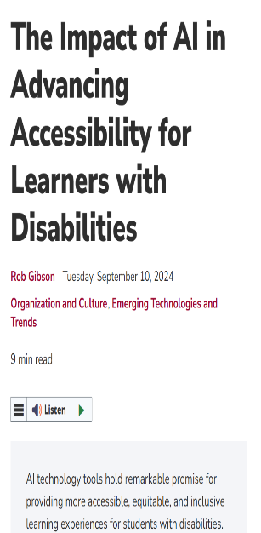
Brug stemmeaktiverede enheder som personlige assistenter
Hvis din mobilitet er begrænset, kan du prøve at bruge stemmeaktiverede AI-assistenter som Amazons Alexa eller Siri. Nogle få ord er alt, hvad der skal til for at styre lys, apparater, låse, termostater osv.
Brug AI til at gøre det lettere at læse, skrive og lære
Hvis du har synshandicap, bruger applikationer som Microsofts Immersive Reader AI til at justere tekststørrelsen, læse tekst højt og give visuelle hjælpemidler, når du læser.
Brug AI til at overvåge helbredsændringer
AI i ting som smartwatches hjælper dig med at holde styr på ting som søvndata eller din puls. Disse oplysninger kan videregives til sundhedsudbydere eller bruges til at hjælpe dig med at justere dine rutiner.
Eksempler på
LÆS
Notes:
https://neuronav.org/self-determination-blog/how-ai-can-help-people-with-disabilities

Slide 28

For mennesker, der taler forskellige sprog
Du er sikkert godt klar over, at den største barriere, folk tænker på, når de tænker på kulturforskelle, er sprog - og det er der en god grund til. Hvis en persons simple evne til at kommunikere kompliceres af sprogbarrierer, er det svært at få selv det mest basale sprog igennem.
AI-oversættere som Google Translate eller DeepL hjælper folk med at forstå skolearbejde, dokumenter og endda vittigheder på et andet sprog.
Notes:
https://www.ironhack.com/gb/blog/ai-s-role-in-multilingual-communication-breaking-language-barriers

Slide 29
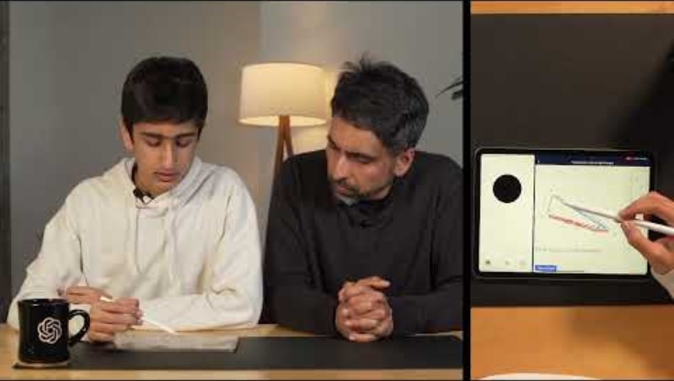
For studerende med indlæringsvanskeligheder
Neurodiversitet omfatter en bred vifte af tilstande, herunder autisme, ADHD, dysleksi, dyspraksi og dyskalkuli. Det anslås, at omkring 15-20% af befolkningen i Europa er neurodiverse.
Det anslås, at mellem 9 og 12 % af den europæiske befolkning lider af ordblindhed, hvilket betyder, at millioner af mennesker på hele kontinentet kan have denne specifikke indlæringsvanskelighed.
Værktøjer som Microsoft Immersive Reader opdeler tekst i lettere bidder og læser den højt.
Personlige læringskompagnoner som Khanamigo (se video), der er formet af adaptive algoritmer, fremmer et støttende miljø for udvikling af færdigheder og viden.
Notes:
https://school-education.ec.europa.eu/en/learn/courses/etwinning-inclusion-example-neurodiversity-classrooms#:~:text=Scientific%20studies%20show%20that%20around,span%20to%20astounding%20spontaneous%20creativity.
https://reciteme.com/news/neurodiversity-and-online-barriers/

Slide 30
Brug 10 minutter på at undersøge apps, software, hardware eller projekter, der udnytter AI til at bidrage til tilgængelighed og inklusion.

Slide 31

05
Piger og kvinder bruger AI til noget godt

Slide 32
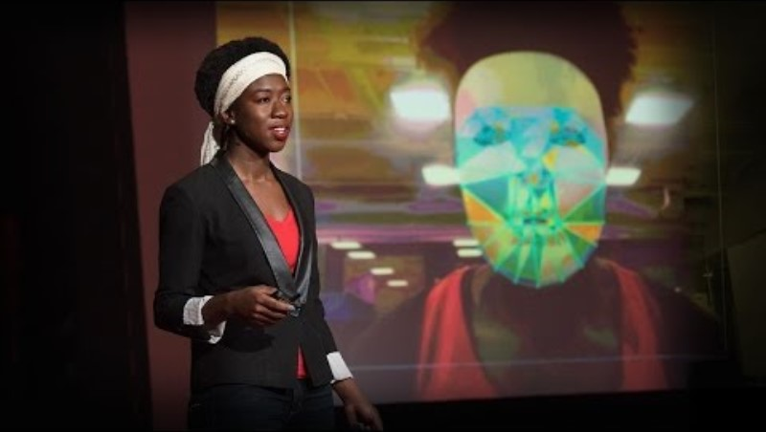
Joy Buolamwini - Bekæmpelse af bias i AI
Joy er en datalog, der bemærkede, at ansigtsgenkendelsessoftware fungerede dårligt på mennesker med mørk hud - især kvinder. Hun startede et projekt kaldet Algorithmic Justice League for at afsløre og løse disse problemer. Takket være hendes arbejde har store virksomheder været nødt til at ændre deres systemer.
FØLG MED
Notes:
https://www.ted.com/talks/joy_buolamwini_how_i_m_fighting_bias_in_algorithms?language=en

Slide 33
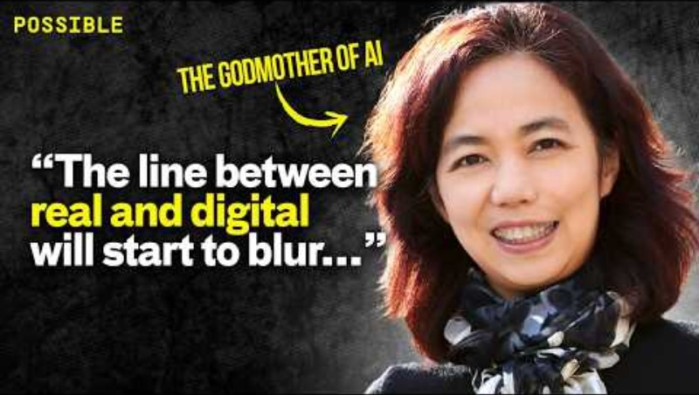
Fei-Fei Li - AI til gavn for sundhed og uddannelse
Fei-Fei er førende inden for AI-forskning og har været med til at skabe billedgenkendelsessystemer. Men hun leder også projekter, der bringer AI ud i skolerne og bruger det til at løse sociale problemer - ikke kun forretningsmæssige.
SE

Slide 34
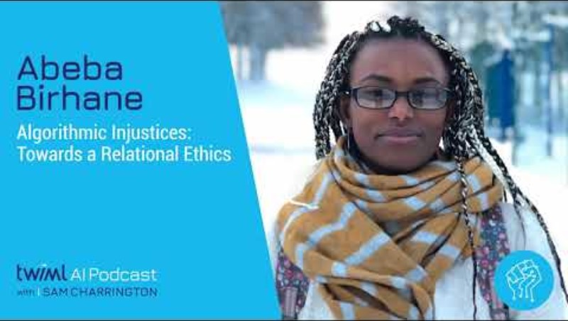
Abeba Birhane - Etik og retfærdighed i AI
Abeba er en kognitiv forsker fra Etiopien, som har taget sin ph.d. ved University College Dubin. Abeba studerer, hvordan AI-systemer afspejler sociale værdier - og hvordan de nogle gange kan gøre skadelige antagelser. Hun arbejder for, at AI skal udvikles på en etisk og inkluderende måde.
WATCH

Slide 35
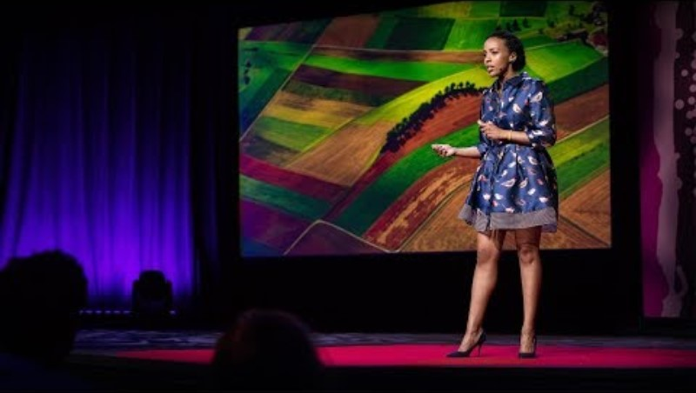
Sara Menker - Gro Intelligence bekæmper sult i verden med teknologi
Sara Menker er med på Time's liste over de hundrede "mest indflydelsesrige personer" for sit arbejde som grundlægger og CEO for Gro Intelligence. Teknologivirksomheden, der blev lanceret i 2014, bruger kunstig intelligens til at analysere og forudsige landbrugsaktiviteter rundt om i verden - hvilket giver indsigt i alt fra El Niños effekt på Elfenbenskystens kakaohøst til den globale prisforskel mellem palme- og sojabønneolie. Målet er at tackle udfordringen med sult i verden i en tid med klimaforandringer og hjælpe beslutningstagere med at opbygge mere modstandsdygtige fødevare- og økonomiske systemer.
SE
Notes:
https://magazine.columbia.edu/article/how-gro-intelligence-fighting-world-hunger-tech

Slide 36

AKTIVITET...Mulighed 1: Inspirer og skab - AI Changemakers Poster
Målet med aktiviteten er;
At udforske kvinders arbejde med at bruge AI til sociale formål og reflektere over, hvordan eleverne kan anvende lignende tankegang i deres eget liv.
1. Vælg en af kvinderne på diasene (Joy, Fei-Fei, Abeba eller Sara), eller undersøg en anden inspirerende kvinde, der arbejder med AI.
2. I par eller små grupper skal I designe en enkel "AI Changemaker Poster" (kan være digital eller på papir), der inkluderer:
Hendes navn og rolle
Det problem, hun løser med AI
Hvorfor hendes arbejde er inspirerende
En idé til, hvordan du ville bruge AI til noget godt, hvis du havde chancen
Notes:
Output -Plakater kan deles i en kort gruppevandring eller hurtige præsentationer. Dette understøtter også digital historiefortælling eller visuel tænkning, hvis du bruger Canva eller Jamboard.
Hvorfor det virker - Det skaber forbindelser, hylder kvindelige rollemodeller og giver eleverne en let måde at forestille sig selv som en del af AI-rummet.

Slide 37

AKTIVITET...Mulighed 2: Pitch din AI for en god idé
Målet med aktiviteten er;
At hjælpe eleverne med at se sig selv som potentielle skabere, ikke bare forbrugere, af AI-teknologier, der hjælper mennesker og samfund.
1. Eleverne danner små hold (2-4 personer), og hvert hold brainstormer på et problem, de er optaget af - det kan være miljø, uddannelse, trivsel eller ligestilling.
2. De kommer med en idé til en AI-drevet løsning på det problem. Spørg ind til det:
Hvem hjælper det?
Hvad gør den kunstige intelligens?
Hvordan adskiller den sig fra det, der allerede findes?
3. valgfrit - brug et simpelt lærred/arbejdsark med sektioner til:
ProblemMålgruppe
AI-værktøj/tilgang
Ønsket effekt
4. holdene præsenterer deres ideer på 2-3 minutter (kan være mundtlige, skitserede eller visuelle, hvis de er online).
Notes:
Hvorfor det virker
Denne aktivitet giver unge kvinder mulighed for at forbinde deres personlige værdier med teknologi og øve sig i at pitche eller præsentere - nøglefærdigheder i digitale karrierer.

Slide 38

06
Nøglebegreber

Slide 39
Vigtige begreber at huske!
AI (kunstig intelligens) - Teknologi, der gør det muligt for maskiner at efterligne menneskelig tænkning og beslutningstagning.
Bæredygtighed - Brug af ressourcer på en måde, der beskytter planeten for fremtidige generationer.
Klimamodellering - Brug af data og AI til at forudsige fremtidige vejrmønstre og miljøforandringer.
Bevarelse af dyreliv - Beskyttelse af dyr og natur - ofte understøttet af AI-værktøjer til at spore arter og overvåge levesteder.
Affaldshåndtering - Håndtering af affald og genbrug. AI hjælper med at sortere affald og reducere forurening.
Internet of Medical Things (IoMT) - Smart sundhedsudstyr (som ure eller sensorer), der indsamler data for at understøtte bedre sundhedspleje.
Tidlig opsporing - At finde tegn på sygdom tidligt, ofte ved hjælp af AI til at scanne billeder eller spore sundhedsdata.
Chatbot til mental sundhed - AI-værktøjer, der tilbyder støtte eller mestringsstrategier til følelsesmæssig trivsel.
Inklusion - At sikre, at alle har adgang, uanset deres baggrund, evner eller sprog.
Tilgængelighed - At designe teknologi, der fungerer for mennesker med handicap eller indlæringsvanskeligheder.
Stemmeassistent - Et AI-værktøj som Alexa eller Siri, der reagerer på talte kommandoer.
Etisk AI - AI, der er retfærdig, inkluderende og bruges ansvarligt for at undgå skade eller partiskhed.
Changemaker - En person, der bruger ideer og handlinger (som AI) til at gøre en positiv forskel i verden.

Slide 40

Godt gået!!!
Du har netop afsluttet modul 5
www.headstart-AI.eu

